Slide 1
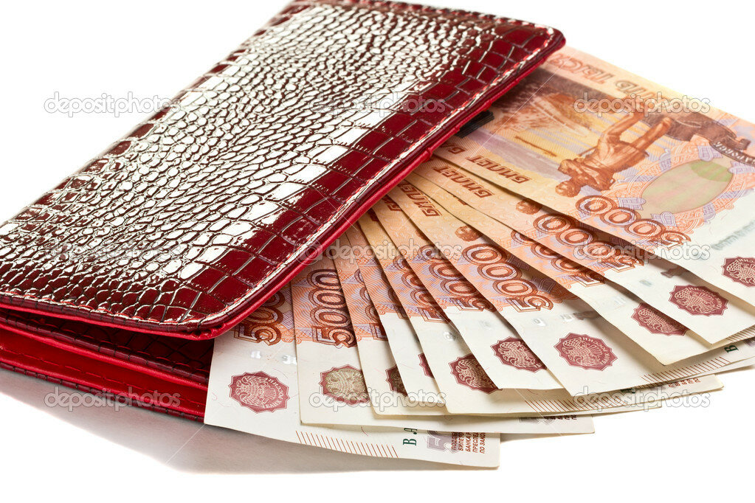
Урок СБО в 8 классе Тема урока: Бюджет семьи.
Учителя СБО
Земцова В.Я.
Колотушкина Т.Ф.

Slide 11
Ответь на вопросы.
1) Что такое семейный бюджет?
2) Из каких частей состоит бюджет?
3) Какие виды расходов вы знаете?
4) Назовите постоянные расходы семьи.
5) Назовите циклические расходы семьи.
6)Назовите виды бюджета.
7) Какой из видов бюджета лучший?

